Slide 1
eTwinning
Twinspace Kullanımı

Slide 2
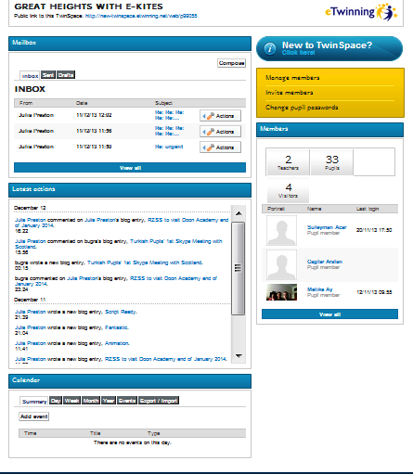
Twinspace Kullanım Eğitimi
Bu rehber; Twinspace’ e yeni olan siz değerli öğretmenlerimiz için hazırlanmıştır.
Bu sunum size şu hususlarda yardımcı olacaktır;
Twinspace’e Giriş
Profilinizi Düzenleme
Proje Aktiviteleri Oluşturma
Projenize, Öğrenci, Öğretmen ve Ziyaretçi Davet Edebilme

Slide 3
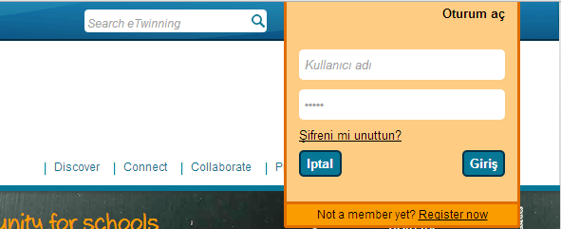
1. Adım: Giriş Yapın
Masa üstüne erişmek için Kullanıcı adınızı ve Şifrenizi girin….

Slide 4
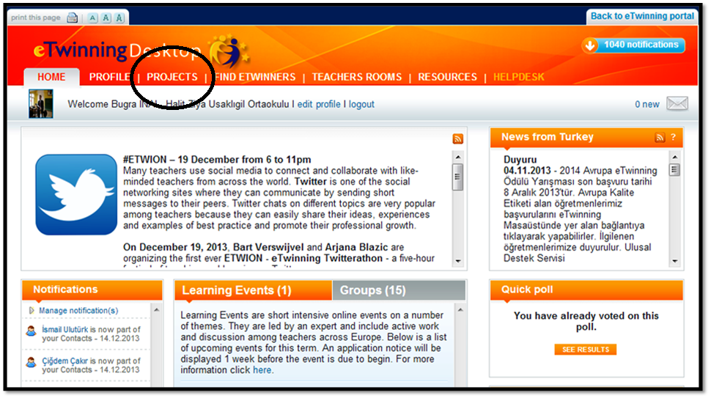
2. Adım: Twinspace Erişin
Masa üstüne geldiğinizde “Projeler” başlığına tıklayın

Slide 5
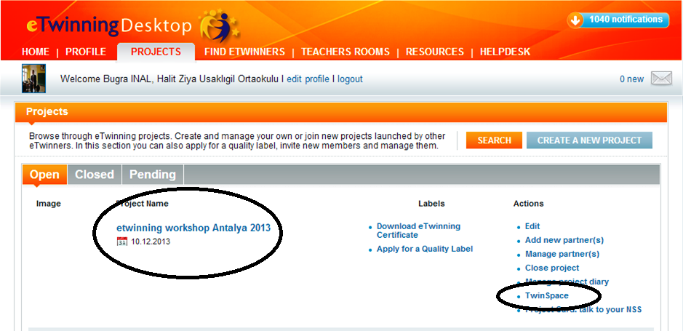
Projenizi Seçin
“Twinspace” linkine tıklayın

Slide 6
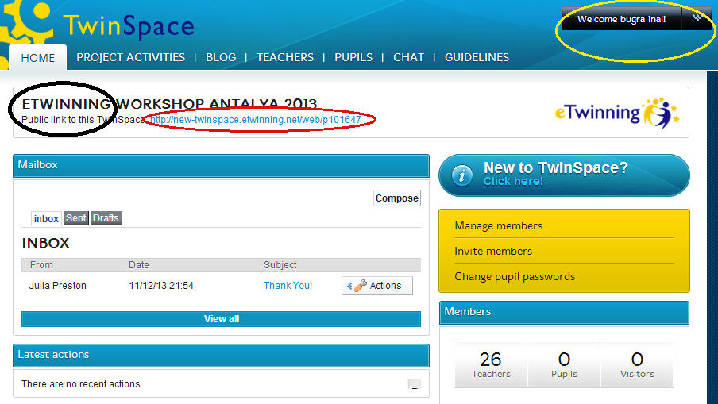
Twinspace’in Adını Burada Görebilirsiniz
Twinspace için genel erişim linki
Burayı kullanarak profilinizi düzenleyebilir ve sistemden çıkış yapabilirsiniz.

Slide 7
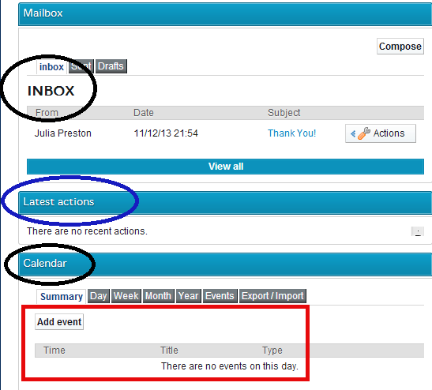
Twinspace Anasayfasının Özellikleri
Burası Twinspace Mesaj Kutunuzdur. Buradan projenizle ilgili mesajlar gönderebilir ve alabilirsiniz
“En Son Aktiviteler” sekmesiyle, Twinspace’de yapılan tüm işleri takip edebilirsiniz. Örneğin birisi Blog’a birşeyler mi yazdı; yoksa projenizi yeni birileri mi davet edildi gibi…
Burası sizin Twinspace takviminizdir. Okul dönemi boyunca çalışmalarınızın zamanını burada planlayabilirsiniz.
Projenizin başında ortak ülkelerle birlikte tatil olan günlerinizi takvime girmek faydalı olabilir.

Slide 8
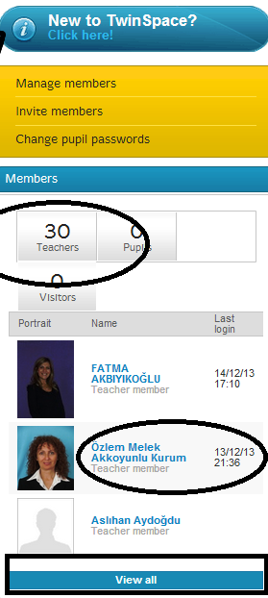
Twinspace Anasayfasının Özellikleri
Eğer daha önce Twinspace’i hiç kullanmadıysanız, bu linki tıklayın ve size gösterilen adımları izleyin.
Bu kısım size üyeleri yönetme imkanı sunar; yeni üyeler davet edebilir, öğrencilerinizin şifrelerini değiştirebilirsiniz.
Burada Twinspace’te kaç tane üye (Öğretmen, Öğrenci, Ziyaretçi) olduğunu görebilirsiniz.
Aynı zamanda üyenin adını ve en son ne zaman aktif olduğunu da görmeniz mümkündür.
Twinspace’teki tüm üyeleri görmek istediğinizde “View all” linkine tıklamanız yeterlidir.

Slide 9
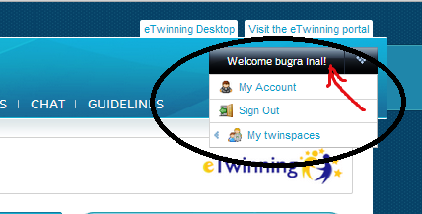
Twinspace Anasayfasının Özellikleri
Twinspace profilinize ulaşmak için sağ üst köşede bulunan ve siyah renkli kutu içerisindeki isminizin üzerine “fare”yi getirin, otomatik olarak bir menünün açıldığını göreceksiniz

Slide 10
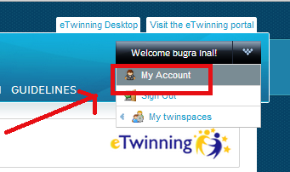
Twinspace Anasayfasının Özellikleri
“Hesabım” (My Account) butonuna tıklayınız!

Slide 11
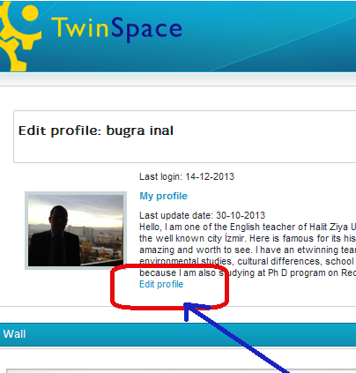
3. Adım:
Profilinizi Düzenleyin
PROFİL DÜZENLE BUTONU
Kendinize ait bir fotoğraf yükleyebileceğiniz; sınıfınız, okulunuz veya kendinizle alakalı bilgiler yazabileceğiniz bir alandır.

Slide 12
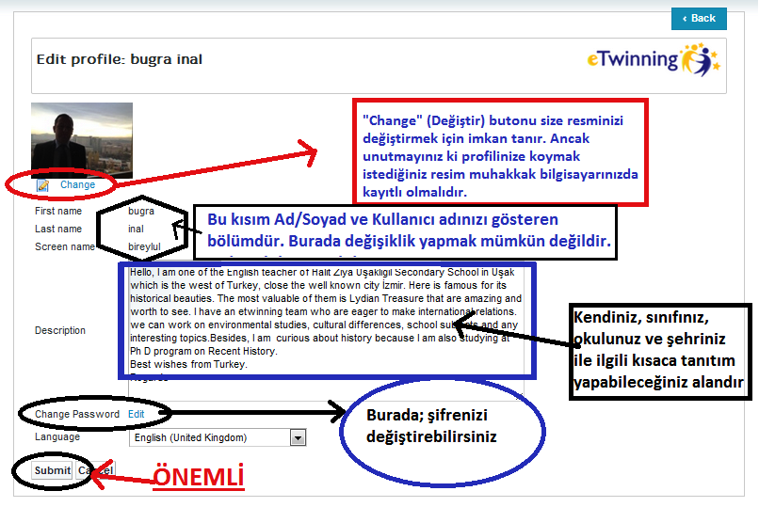

Slide 13
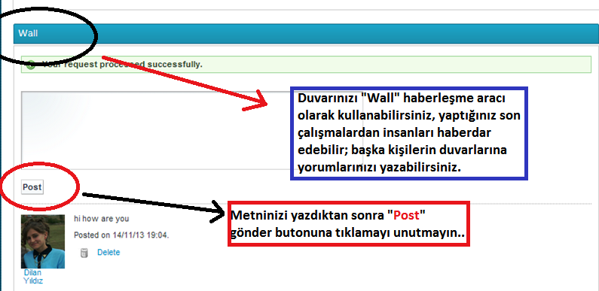
Profilinizi Düzenleyin

Slide 14
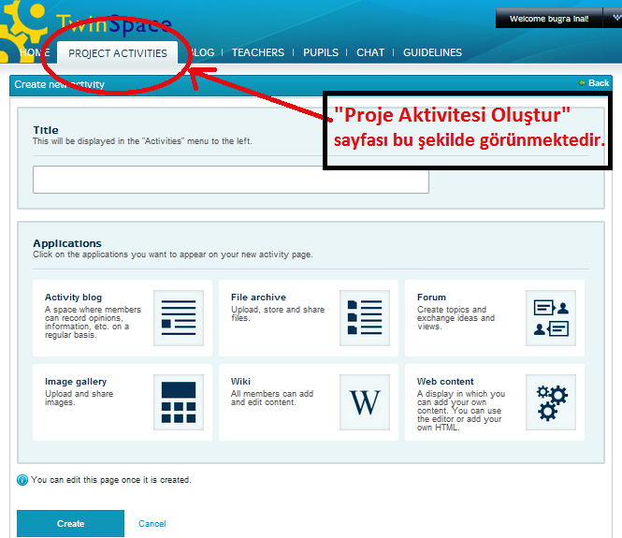
4. Adım: Proje Aktivitesi Oluşturma
Proje Aktivitesi Nedir?
Projeniz, birden fazla türde aktivite içerebilir. Örneğin dijital tasarımlar, bloglar, ortak çalışmalar, vb. Proje aktiviteleri sayfaları sizlere bu çalışmalarınızı Twinspace’e yükleme ve saklama imkanı tanıyan yerlerdir.

Slide 15
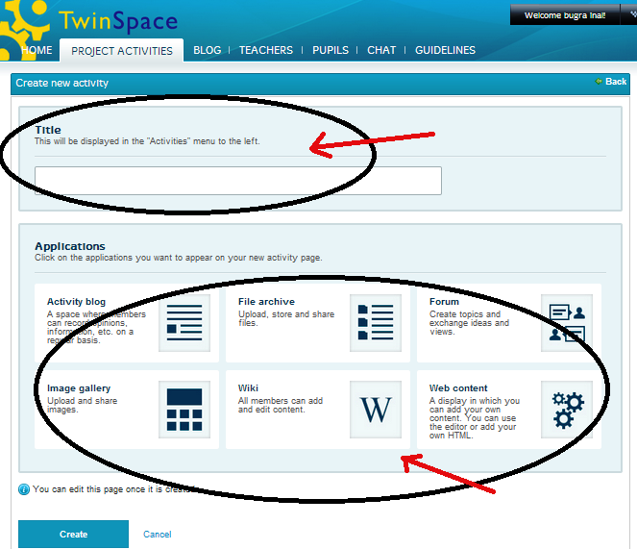
Aktivite sayfanıza bir isim verin; Örneğin “Birbirimizi Tanıyalım” ya da “Ülkelerimiz” gibi…
Her sayfada olmasını istediğiniz aktivite tipini seçiniz!

Slide 16
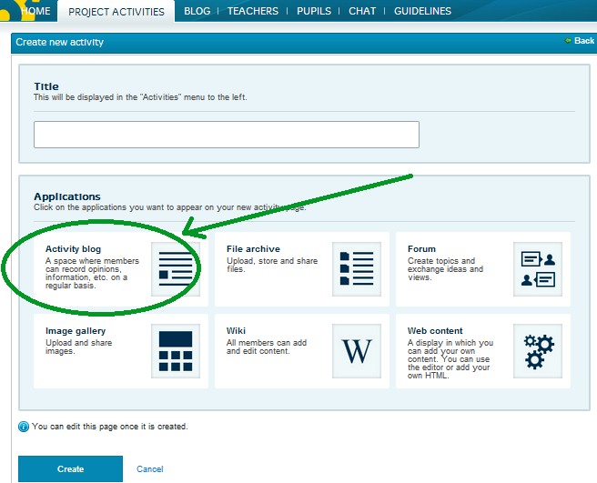
Farklı Aktiviteler Nelerdir?
Aktivite Bloğu, bir yazma programıdır. Proje üyelerine belirli bir konu hakkında yazma olanağı tanır. Yazılar, bireysel yazılabildiği gibi bir grup çalışması olarak da yapılabilir. Blog, bir kez yayınlandığında proje üyeleri tarafından okunabilmektedir.

Slide 17
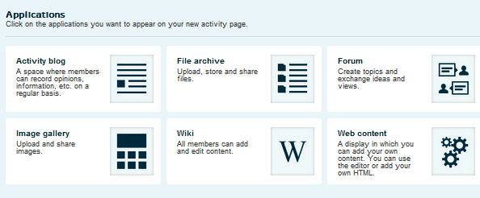
Farklı Aktiviteler Nelerdir?
Dosya Arşivi, Projenizle ilgili Word, Pdf, Excel Çalışma Sayfaları, Video ve benzeri dokümanları yükleyebileceğiniz alandır. Maksimum dosya boyutu 20MB.

Slide 18
Farklı Aktiviteler Nelerdir?
Forum, Projenizle ilgili veya değil herhangi bir konu başlığı hakkında tartışmalar açabileceğiniz bir alandır. Bu alanda proje görevlerinden bahsedebilir ya da belirli bir konu üzerine odaklanabilirsiniz.

Slide 19
Farklı Aktiviteler Nelerdir?
Resim Galerisi, projenizle ilgili resimleri ve diğer dijital görüntüleri yüklemenize imkan tanır. Dosya formatı 20MB geçmemelidir.

Slide 20
Farklı Aktiviteler Nelerdir?
Wiki, çoklu yazma (işbirlikçi kullanım) ortamı sağlaması bakımından faydalı bir programdır. Blog’taki gibi proje üyeleri ile paylaşabileceğiniz yazılar yazabilirsiniz. Blog’tan farklı olarak, proje üyeleri yazdığınız metin üzerinde değişiklik yapabilirler

Slide 21
Farklı Aktiviteler Nelerdir?
Web İçeriği, internet üzerinden belirli kodları kullanarak video yüklemenize olanak tanır. Örneğin Youtube, Vimeo gibi sosyal paylaşım alanlarından; ilgili kodu alarak yüklediğiniz veya daha önceden yüklenen bir videoyu projenize alabilirsiniz.

Slide 22
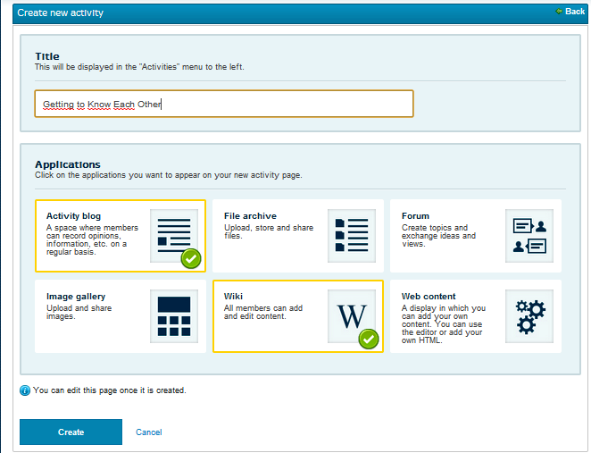
Proje Aktivitesi Oluşturmak
Bir aktiviteyi seçtiğiniz çerçevesinin sarı renge dönüşmesinden ve sağ alt köşede yeşil tik işaretinden belli olmaktadır.
Proje aktivitesi sayfası oluşturmak içim “Oluştur” (Create) butonuna tıklamanız yeterlidir.

Slide 23
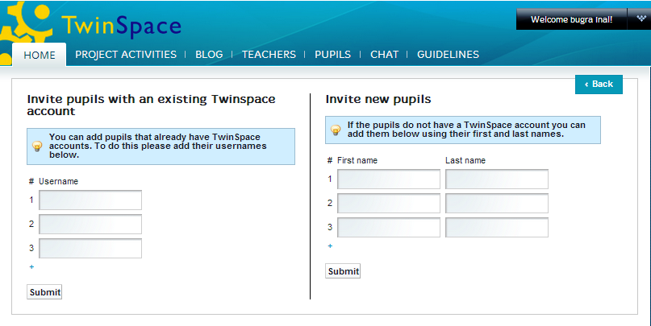
5. Adım: Öğrencileri Davet Etmek
Öğrencilerin Adını ve Soyadını buradaki ilgili boşluklara girin.
Sonra onayla tuşuna basınız. Bu bölümde giriş yapacağınız öğrenci sayısını artırmak çok basittir. Sol altta gördüğünüz (+) işareti yeni öğrenci eklemenize imkan tanıyacaktır.

Slide 24
Sistem otomatik olarak öğrenciniz için bir kullanıcı adı ve şifre önerecektir. Bu kullanıcı adını ve şifreyi değiştirmeniz mümkündür.
Buradaki menüyü kullanarak öğrencinizin projenizdeki rolünü değiştirebilirsiniz. İki alternatif bulunmaktadır. Üye - Yönetici

